Slide 1
ARAÑA
ARAÑA
BRUJA
BRUJA
FANTASMA
FANTASMA

Slide 2
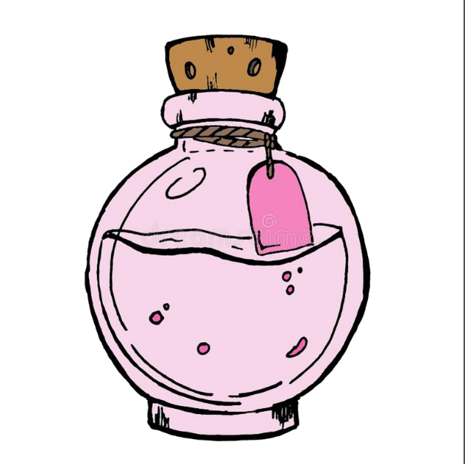
CASTILLO
CASTILLO
CALABAZA
CALABAZA
PÓCIMA
PÓCIMA

Slide 3
CASTILLO
C
A
L
A
B
A
Z
A

Slide 4
1
2
3
4
5
6
7

